Slide 1
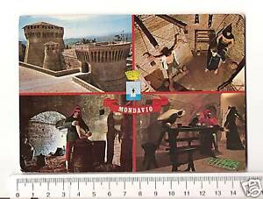
Queste vacanze sono un labirinto!
Livello: A2
Obiettivi comunicativi: fare una proposta; fare progetti; partecipare attivamente ad un dibattito.
Obiettivi linguistici: lessico relativo a viaggi e vacanze; interrogativa diretta disgiuntiva (Andiamo in Italia o all’estero?); strutture linguistiche per fare proposte o progetti (perché non…?, ti piacerebbe…?).
Partecipanti: intera classe divisa in gruppi di 4 studenti.
Durata: 60 minuti
Descrizione attività: attività di decision making per riutilizzare in un contesto creativo le funzioni linguistiche analizzate in classe. L’attività è costruita sul principio del labirinto.

Slide 2
1 E’ estate! Volete andare in vacanza con alcuni amici. Cosa decidete?: Viaggerete in un piccolo gruppo? carta 2 Chiederete ad altri amici di unirsi a voi per fare un gruppo più grande ? carta 3 | 2 Uno dei vostri amici chiede di portare anche la sorella. Siete d’accordo? carta 4 Dite di no. Non volete che il gruppo diventi troppo grande carta 5 Decidete di chiedere anche ad altri amici di venire così formerete un bel gruppo? carta 3
3 Siete in tanti. Tutti discutono e litigano perché vogliono andare in posti diversi. Cosa decidete? Vi dividete in 2 gruppi più piccoli e fate vacanze separate? carta 2 Fate una riunione e cercate di risolvere il problema? carta 4 Decidete di fare una vacanza che comprende tutte le mete? carta 6 | 4 Ognuno è contento. Dove andrete? Italia? carta 7 India? carta 8 Australia? carta 9
5 Ora nessuno è contento nel gruppo. La vacanza sarà un disastro se non cambiate decisione Tornate alla carta 2 | 6 E’ impossibile! Dovreste essere milionari. Cose decidete? Tornare alla carta 3? Votare su dove andare? carta 9 Chiedere consiglio a qualcuno di cui vi fidate? carta 7  
7 Andrete in Italia. Cosa fate? Prenoterete un viaggio tutto incluso in un resort alla moda sul mare? carta 10 Andate a Roma e prenotate un hotel all’arrivo? carta 11 Arrivate a Roma e da lì prenderete il treno per girare l’Italia? carta 12 | 8 Andrete in India. Cosa fate? Prenoterete un viaggio tutto incluso in un resort sul mare nello stato del Kerala? carta 10 Prenotate una vacanza con «Avventure nel mondo» che offre tour dei siti più belli dell’India? carta 13 Arrivate a New Dehli e da lì con il treno che è molto economico, visiterete molte città dell’India? carta12

Slide 3
9 Andrete in Australia. Cosa fate? Prenotate un viaggio tutto incluso in un resort dove farete scuba diving e surfing ? carta 10 Andate a Sydney e prenotate un hotel all’arrivo? carta 14 Prenotate una vacanza con «Avventure nel mondo» che offre tour nei posti più selvaggi dell’Australia? carta 13 | 10 Uno degli amici ora dice che non sa nuotare e odia la spiaggia. Non ha senso allora fare una vacanza al mare.   Tornate all’ultima carta e scegliete di nuovo
11 Siete a Roma, all’Ufficio Informazioni. Vi dicono che è impossibile trovare un hotel libero in questi giorni perché c’è un grande evento nella capitale. Cosa fate? Prendete il treno per Venezia che partirà a breve e sperate di trovare un hotel libero lì? carta 15 Decidete di comperare una carta ferroviaria molto economica che vi farà viaggiare in tutta Italia? carta 12 Cambiate programma completamente e decidete di comperare un biglietto economico per l’Australia? carta 14 | 12 Arrivate alla stazione centrale. E’ tardi, la biglietteria è chiusa e siete molto stanchi. Tutti i treni partiranno la mattina seguente. Che fate? Dormite alla stazione? carta 16 Cercate di trovare una pensione economica per 1 notte? carta 17
13 Andate all’agenzia viaggi per pagare la vostra bellissima vacanza. Vi dicono di tornare il giorno dopo per ritirare i biglietti. Quando tornate, l’agenzia «Avventure nel mondo» non esiste più. Vi hanno rubato i soldi! Siete disperati! Vi è rimasta solo una piccola somma di denaro che vi permette di fare una vacanza molto economica in Italia. Potete volare fino a Roma e da lì con il treno girare altre città italiane carta 12 | 14 Volate fino a Sidney. All’aeroporto c’è un Ufficio Turistico e prenotate un hotel in centro. Quando arrivate in hotel scoprite che è ina zona molto pericolosa. Che cosa fate? Rimanete in quell’hotel? carta 18 Cercate di trovare un altro hotel? carta 17

Slide 4
15 Arrivate tardi la sera alla stazione. Un uomo si avvicina e vi offre delle stanze libere in un edificio che lui chiama «Palazzo». Che cosa fate? Accettate la sua offerta? Carta 19 Rifiutate e cercate di trovare un Ufficio Informazioni lì vicino? carta 20 Camminate in centro fino a quando troverete un albergo? carta 17 | 16 Trovate una panchina libera per dormire. E’ molto scomoda, è freddo e avete anche paura che qualcuno possa derubarvi. Un uomo vestito in modo elegante si avvicina e vi dice di seguirlo perché ha una sorpresa per voi. Voi… Andate con lui? carta 22 Rimanete lì fino al mattino? carta 23
17 Camminate, camminate ma non trovate nessun posto dove dormire. Le valigie sono pesanti e vi sentite depressi. Che cosa fate? Tornate indietro e dormite alla stazione? carta 16 Andate all’aeroporto e tornate a casa? carta 21 | 18 Siete in hotel. Le stanze sono bellissime e avete la vista sulla città. Il personale dell’hotel è molto simpatico e carino. Vivete una vacanza fantastica, la vacanza dei vostri sogni.   FINE
19 L’uomo vi porta alla fermata del bus. In autobus fate il giro di questa bella città fino a che arrivate ad una stazione di gondole. Salite sulla gondola e il gondoliere vi porta in un bellissimo hotel su un canale. L’hotel una volta era un palazzo. Questa è la vacanza che stavate sognando in una delle più belle città del mondo.   FINE | 20 L’Ufficio Informazioni è chiuso. Sulla porta dell’ufficio c’è un biglietto con il nome e indirizzo di un hotel. Siete tutti stanchi e depressi. Rinunciate alla vacanza e tornate a casa? carta 21 Andate nell’hotel descritto nel foglietto? carta 18
21 Tornate all’aeroporto. Dovete dormire lì per 3 notti prima di trovare un volo per tornare a casa. Il biglietto è molto costoso perché potete viaggiare solo in prima classe. Quando arrivate a casa, i bagagli non ci sono perché sono stati persi. Il prossimo anno prenderete delle decisioni diverse….   FINE | 22 La sorpresa si rivela un vero incubo! L’uomo vi porta alla stazione e proprio fuori dall’edificio, nella parte dietro, 5 uomini vi derubano. Vi prendono soldi, gioielli, orologi e passaporti. La vacanza è alla fine! Andate alla polizia che vi porta alla vostra Ambasciata; dovrete pagare il costo del volo quando tornate a casa.   FINE

Slide 5
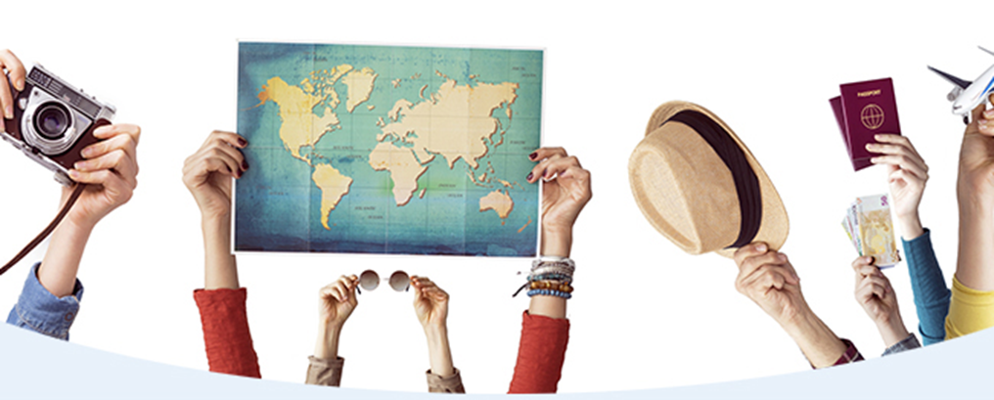
23
Avete trascorso una notte terribile alla stazione. La mattina parlate tra di voi e decidete se:
24
Quando scendete dal bus vi ritrovate nel mezzo di una festa tradizionale di un paese. Le persone si stanno divertendo e vi danno un caloroso benvenuto . Siete invitati a rimanere lì gratuitamente ospiti di un ragazzo. Accettate e vivete una vacanza che non scorderete più nella vostra vita.
andare a casa e risparmiate i soldi per il prossimo anno? carta 21
prendere un autobus fuori dalla stazione e andare all’avventura carta 24
FINE

